Slide 1
src code: https://github.com/james19190/HyperTensionAnalytics

Slide 2
창의융합 프로젝트
고혈압 예측 데이터 분석
<김경호, 김재현, 서해원>

Slide 3


Table of Contents
01
04
Team Diversity
Data Modelling
02
05
Problem Overview
Conclusion / Findings
03
06
Data Preprocessing
Questions & Answers

Slide 4
1.
Team Diversity

Slide 5

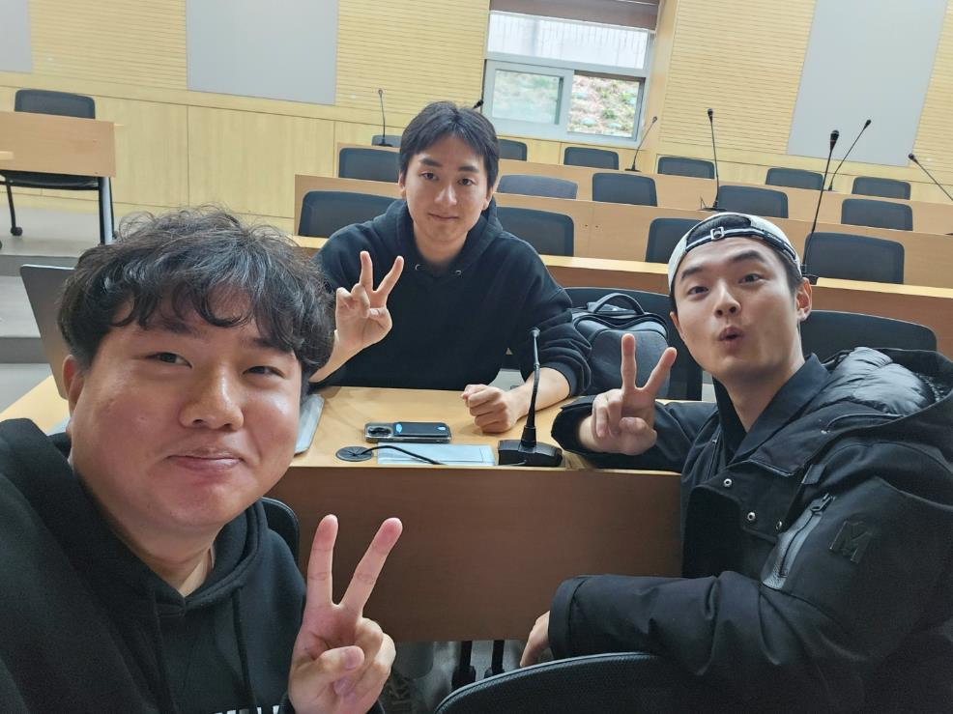

1. Team Diversity
이름 | 서해원
학번 | 20학번
전공 | 수리과학, 경영학
희망 진로 | 재무분야 대학원 진학
취미 | 수영, 골프
MBTI | INTP
꿈 | 노벨 경제학상
살아온 곳 | 서울 – 다롄 - 서울
이름 | 김재현
학번 | 18학번
전공 | 정치학, 경제학
희망 진로 | 로스쿨 진학
취미 | 자전거, 합창단 활동
MBTI | INFP
꿈 | 제주도 귤 농사
살아온 곳 | 부산 - 서울
이름 | 김경호
학번 | 17.5학번
전공 | 컴퓨터공학, 경영학
희망 진로 | 개발자
취미 | 요리, 체스
MBTI | ENTJ
꿈 | 프로 골프선수
살아온 곳 | 서울 – 홍콩 - 서울

Slide 6
1. Team Diversity
Major Diversity
<경호>
<해원>
<재현>
컴퓨터공학
+
경영학
수리과학
+
경영학
정치학
+
경제학
C
데이터 분석 모델 설계
주도적 역할
보험사 pricing 모델
아이디어 제시 및 구체화
실손 의료보험 관련
제도 ∙ 정책 자료 수집

Slide 7
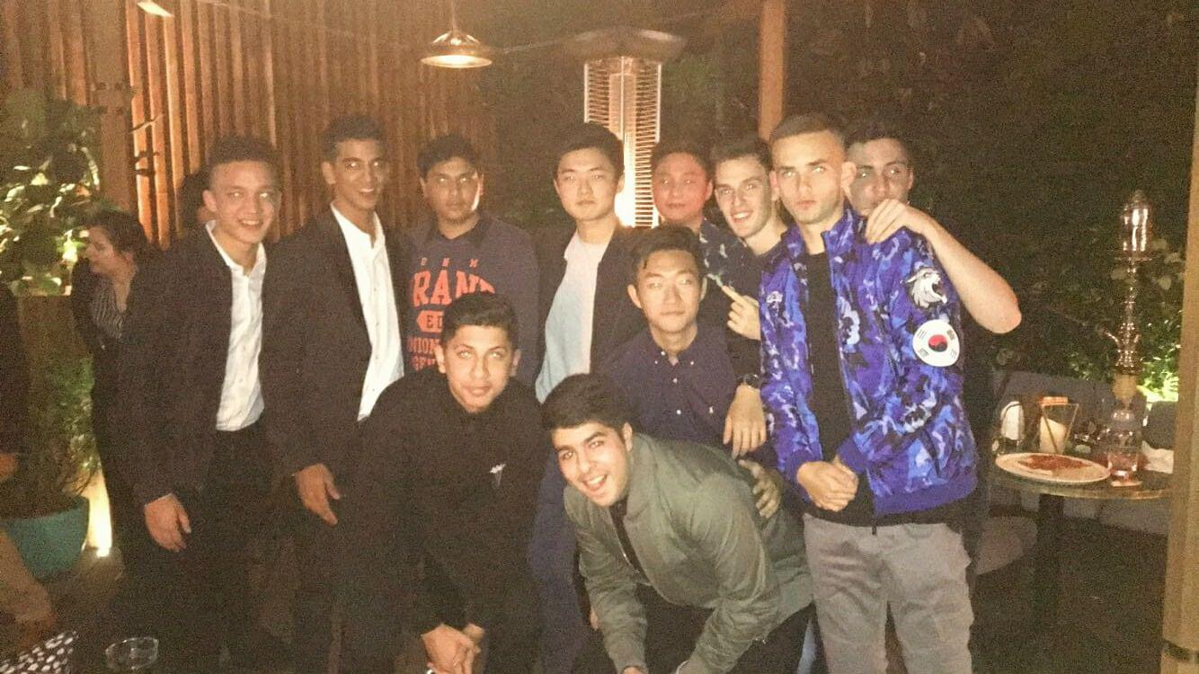


1. Team Diversity
International Diversity
<경호>
<해원>
<재현>
C
홍콩에서
17년 간 거주
(아직 한국어보다 영어가 편함!)
중국 다롄에서
5년 간 거주
(영재발굴 프로그램에 나오는
꼬마 천재 같음!)
부산국제고등학교에서
3년 간 열심히 공부..

Slide 8
1. Team Diversity
Career Diversity
<경호>
<해원>
<재현>
개발자
재무 분야
대학원 진학
로스쿨
진학 후
경제법 전공
C
실제 모델 개발 경험
학문적 관심사와
관련된 연구 경험
(졸업논문 주제로도 고려 중!)
보험 운영 구조 등
관련 분야에 대한 지식

Slide 9
2.
Problem Overview

Slide 10
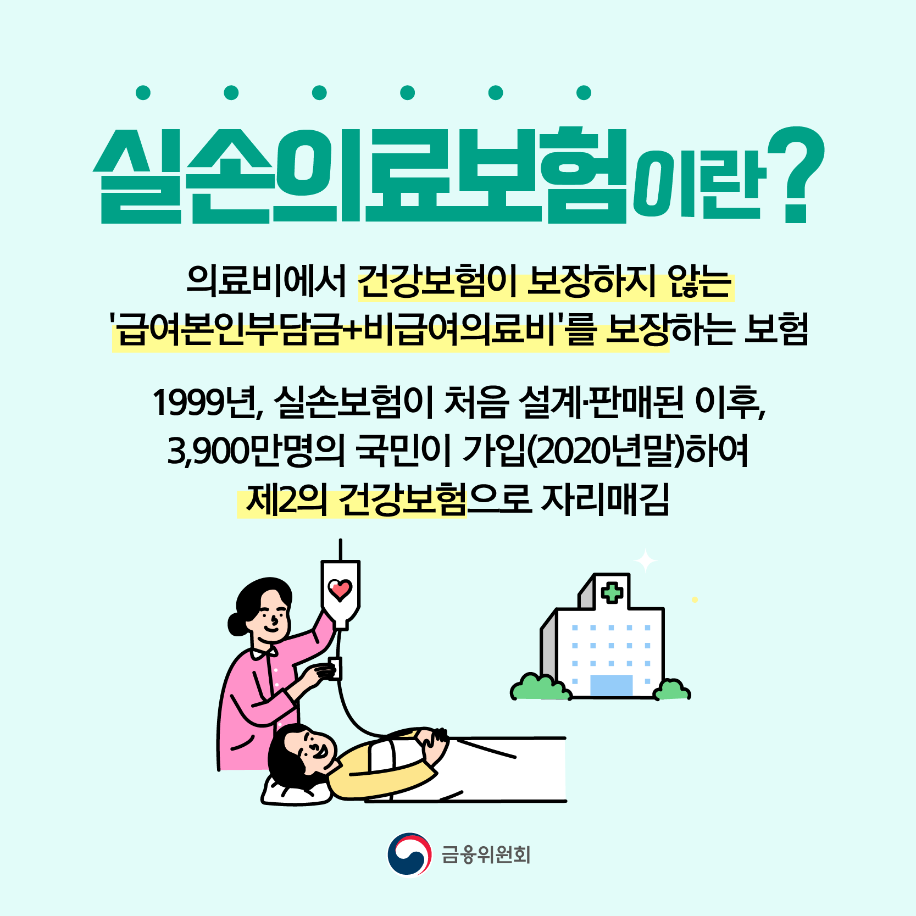
2. Problem Overview
실손 의료보험 현황
실손 의료보험
: 국민건강보험이 보장하는 보험급여의 본인부담금과
비급여 의료비를 보장하는 보완형 민영보험
2006년부터 정부가 본격적으로 활성화 추진
(국민건강보험의 재정적 부담)
꾸준한 양적 성장
: 2023년 기준 가입자 3,997만 명, 가입건수 3,579만 건
(금융감독원)
B
C

Slide 11
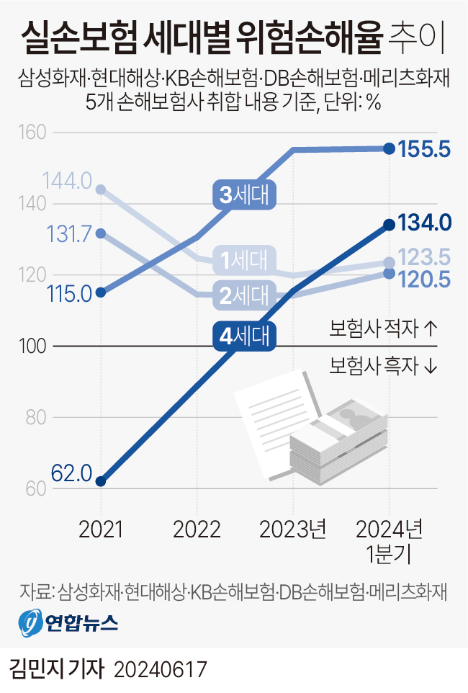
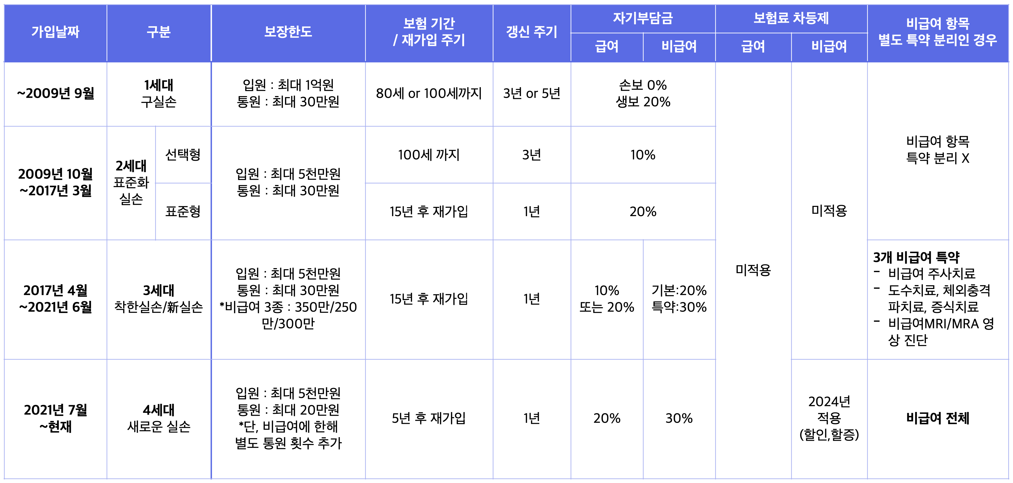
2. Problem Overview
실손 의료보험 현황
B
C
1~4세대 실손 의료보험으로 이어지는 변화
(보험 경영 구조의 효율화)
but 여전히 높은 손해율을 유지하고 있음

Slide 12
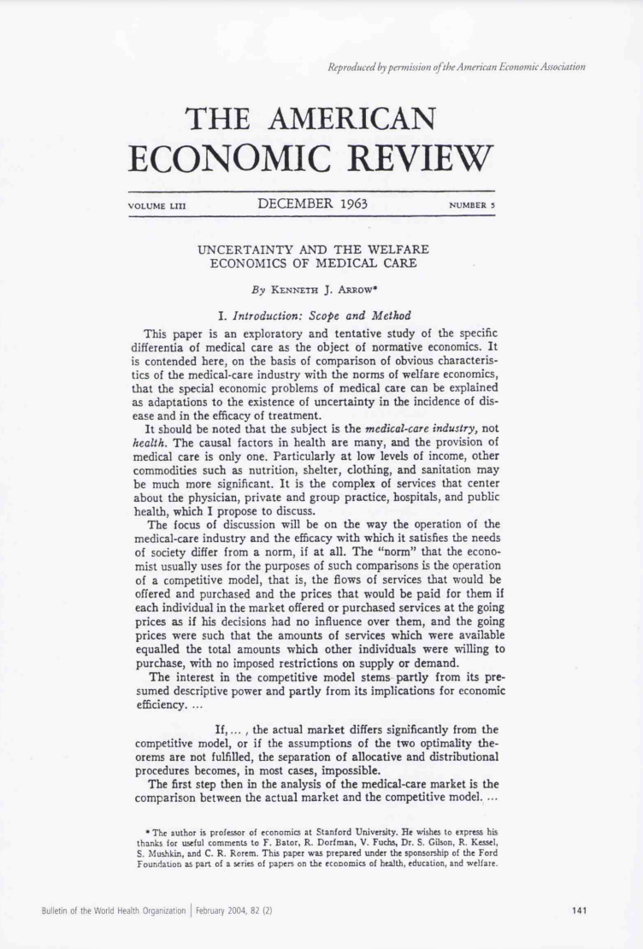
2. Problem Overview
정보 비대칭 (Asymmetric Information)
Kenneth Arrow
(1921~2017, 1972년 노벨경제학상 수상)
- 감추어진 행동(hidden action)
한 경제주체가 선택하는 행동을
다른 경제주체가 관측할 수 없는 상황
→ 도덕적 해이(moral hazard)
ex) 과잉진료
- 감추어진 특성(hidden characteristic)
외생적으로 주어진 특성에 대해 한 경제주체가
다른 경제주체가 가지지 못한 정보를 가지는 상황
→ 역선택(adverse selection)
ex) 자신의 위험수준에 비해 과도하게 낮은 보험료를 지불
B
C
Uncertainty And the Welfare Economics
of Medical Care
(Arrow, 1963)

Slide 13
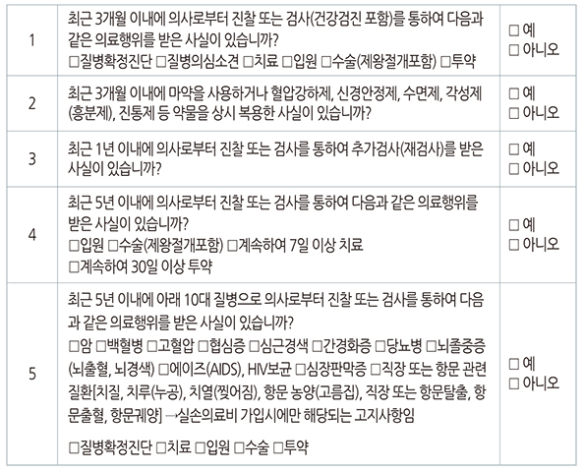
2. Problem Overview
그간 언론 및 보험업계에서는 도덕적 해이(과잉진료)
문제에 지나치게 집중한 나머지 역선택 문제에
충분한 관심을 기울이지 않아 옴
but 역선택 억제도 매우 중요한 문제!
의료보험업계에서 중요한 risk 측정 요소인
고혈압*을 효율적으로 예측하는 모델 설계
+ 이에 기초한 pricing model 아이디어 제시
Problem Setting
실손 의료보험 만성 적자
보험사 재정 악화,
양질의 보험상품 출현 유인 저해,
공영보험(국민건강보험) 효율적 보완 불가,
…
* 고혈압은 의료 보험 가입 시
법적 고지 의무 대상임
←
C

Slide 14
2. Problem Overview
Problem Setting
실제 보험사들은 HT data, DM data 내 feature들의 일부만을 수집할 수 있음
제한된 범위의 정보 내에서 가장 성공적으로(model performance의 측면)
고혈압을 예측하는 모델을 설계하는 것이 목적
Feature Selection
실제 보험사가 얻을 수 있는 범위의 정보 + HT data + DM data에 모두 포함되는 feature들을 선별
Data Modelling – Machine Learning
앞서 선별된 feature들만을 독립변수로 삼는 model을 설계
다양한 model들의 성능 비교, 동일 model에서 보다 성능을 높일 수 있는 방법 고민
B
C

Slide 15
2. Problem Overview
Feature Selection
Feature | 보험사 수집 근거
AGE(연령) | 1. 기본 정보
SEX(성별) | 1. 기본 정보
BP_HIGH(최고혈압) | 2. 추가 검사(혈압)
BP_LWST(최저혈압) | 2. 추가 검사(혈압)
TOT_CHOLE (총콜레스테롤) | 2. 추가 검사(혈액)
BLDS(식전 혈당) | 2. 추가 검사(혈액)
HMG(혈색소) | 2. 추가 검사(혈액)
SGOT_ASL (혈청지오티) | 2. 추가 검사(혈액)
SFPT_ALT (혈청지피티) | 2. 추가 검사(혈액)
GAMMA_GPT (감마지피티) | 2. 추가 검사(혈액)
BMI | 2. 추가검사 (기본 건강검진)
Feature | 보험사 수집 근거
SCR_CNT (총검진횟수) | 3. 마이헬스웨이
T_IN_LOS (총입원일수) | 3. 마이헬스웨이
T_OUT_LOS (총외래일수) | 3. 마이헬스웨이
SMK_STAT (흡연상태) | 3. 마이헬스웨이
DRNK_HABIT (음주습관) | 3. 마이헬스웨이
EXER (운동습관) | 3. 마이헬스웨이
1. 기본 정보
보험 가입 시 기본 정보
(생년월일, 성별 기재하여야 함)
C
HT, DM data에 둘 다 들어있는 feature들 중
보험사 수집 근거가 있는 feature들을 최종적으로 선택함

Slide 16
2. Problem Overview
Feature Selection
Feature | 보험사 수집 근거
AGE(연령) | 1. 기본 정보
SEX(성별) | 1. 기본 정보
BP_HIGH(최고혈압) | 2. 추가 검사(혈압)
BP_LWST(최저혈압) | 2. 추가 검사(혈압)
TOT_CHOLE (총콜레스테롤) | 2. 추가 검사(혈액)
BLDS(식전 혈당) | 2. 추가 검사(혈액)
HMG(혈색소) | 2. 추가 검사(혈액)
SGOT_ASL (혈청지오티) | 2. 추가 검사(혈액)
SFPT_ALT (혈청지피티) | 2. 추가 검사(혈액)
GAMMA_GPT (감마지피티) | 2. 추가 검사(혈액)
BMI | 2. 추가 검사 (기본 건강검진)
Feature | 보험사 수집 근거
SCR_CNT (총검진횟수) | 3. 마이헬스웨이
T_IN_LOS (총입원일수) | 3. 마이헬스웨이
T_OUT_LOS (총외래일수) | 3. 마이헬스웨이
SMK_STAT (흡연상태) | 3. 마이헬스웨이
DRNK_HABIT (음주습관) | 3. 마이헬스웨이
EXER (운동습관) | 3. 마이헬스웨이
2. 추가 검사
보험사는 가입 희망자에게
건강검진 결과서 제출 또는
방문진단검사 수검을 요구할 수 있음
(통상 혈압검사, 혈액검사,
소변검사 요구)
C

Slide 17
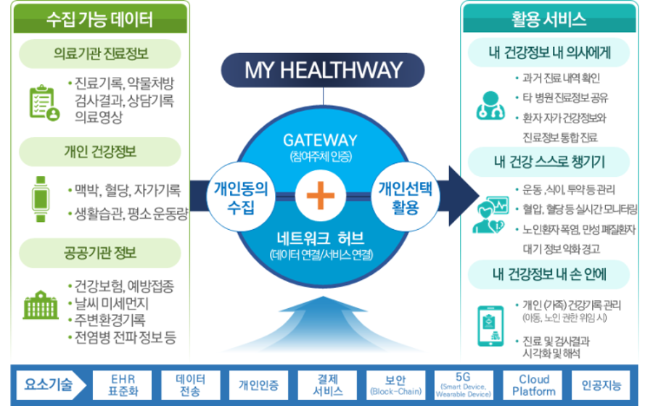
2. Problem Overview
Feature Selection
Feature | 보험사 수집 근거
AGE(연령) | 1. 기본 정보
SEX(성별) | 1. 기본 정보
BP_HIGH(최고혈압) | 2. 추가 검사(혈압)
BP_LWST(최저혈압) | 2. 추가 검사(혈압)
TOT_CHOLE (총콜레스테롤) | 2. 추가 검사(혈액)
BLDS(식전 혈당) | 2. 추가 검사(혈액)
HMG(혈색소) | 2. 추가 검사(혈액)
SGOT_ASL (혈청지오티) | 2. 추가 검사(혈액)
SFPT_ALT (혈청지피티) | 2. 추가 검사(혈액)
GAMMA_GPT (감마지피티) | 2. 추가 검사(혈액)
BMI | 2. 추가 검사 (기본 건강검진)
Feature | 보험사 수집 근거
SCR_CNT (총검진횟수) | 3. 마이헬스웨이
T_IN_LOS (총입원일수) | 3. 마이헬스웨이
T_OUT_LOS (총외래일수) | 3. 마이헬스웨이
SMK_STAT (흡연상태) | 3. 마이헬스웨이
DRNK_HABIT (음주습관) | 3. 마이헬스웨이
EXER (운동습관) | 3. 마이헬스웨이
3. 마이헬스웨이(MY HEALTHWAY)
(보건복지부 보도자료)
- 현재 마이헬스웨이 도입 초입 단계
(의료분야 마이데이터 사업)
- 검진/입원/외래 일수
: ‘나의건강기록’ 앱에서 수집 중
- 흡연/음주/운동 정보
: “개인 건강정보”
C
마이데이터(My Data) :
개인의 금융, 의료 등 활동으로 인해 형성된 정보에 대한 정보주체의 접근, 저장, 활용을
가능케 하는 데이터 의사결정 서비스

Slide 18
3.
Data Preprocessing

Slide 19
3. Data Preprocessing
Private Insurance Features
Feature | Data Type
HY_YN | Binary
AGE | Discrete
BP_HIGH | Continuous
BP_LWST | Continuous
BLDS | Continuous
TOT_CHOLE | Continuous
HMG | Continuous
SGPT_ALT | Continuous
GAMMA_GTP | Continuous
SMK_STAT | Categorical
DRNK_HABIT | Categorical
Feature | Data Type
SEX | Binary
HEIGHT | Discrete
WEIGHT | Discrete
SCR_CNT | Discrete
T_IN_LOS | Discrete
T_OUT_LOS | Discrete
EXER | Categorical
H_APOP_YN | Binary
H_HDISE_YN | Binary
H_DIABML_YN | Binary

Slide 20
3. Data Preprocessing
Dataset Selection
어떤 Dataset을 사용할지 고민….
HT Dataset 만 사용
Pros:
Larger Dataset Size
Cons:
May have limited Predictive Power
Merged HT & DM Dataset 사용
Pros:
Increased Predictive Power
Cons:
Dataset Size decreases
둘 다 돌려보고 선택하자!

Slide 21
3. Data Preprocessing
HT Dataset - Feature Selection
Feature | Data Type
HY_YN | Binary
AGE | Discrete
BP_High | Continuous
BP_LWST | Continuous
BLDS | Continuous
TOT_CHOLE | Continuous
HMG | Continuous
SGPT_ALT | Continuous
GAMMA_GTP | Continuous
SMK_STAT | Categorical
DRNK_HABIT | Categorical
H_APOP_YN | Binary
H_HDISE_YN | Binary
H_DIABML_YN | Binary
HT DATASET
Features
Insurance Firm
Features
B
C

Slide 22
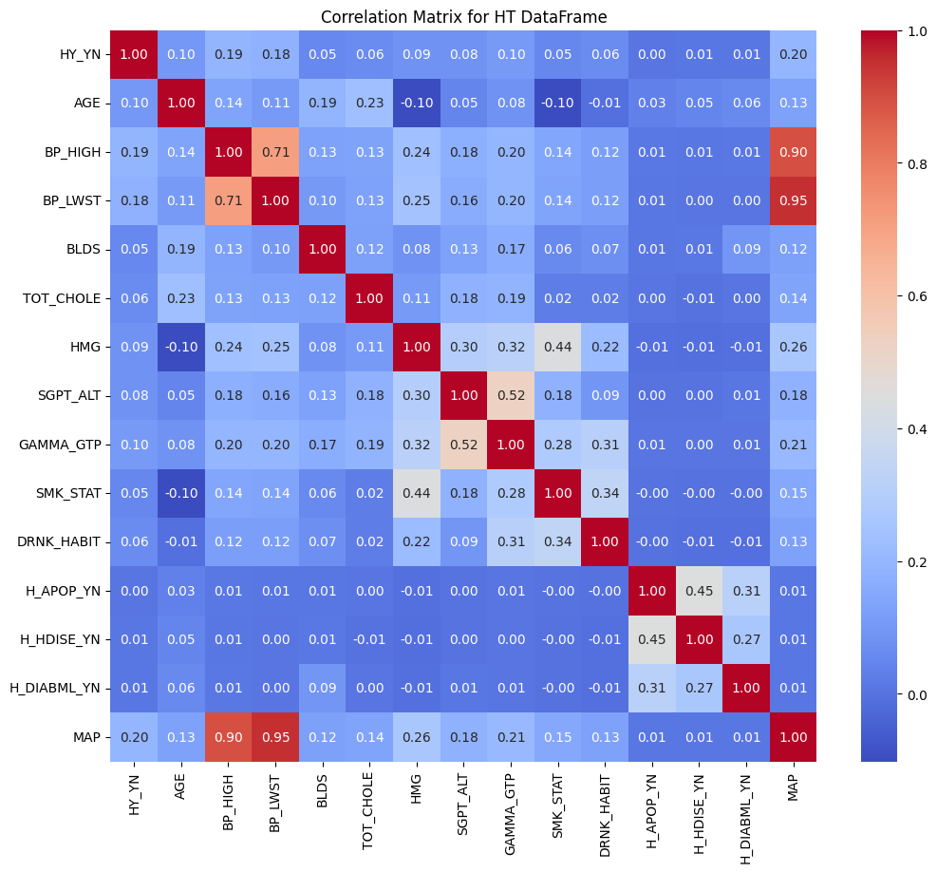

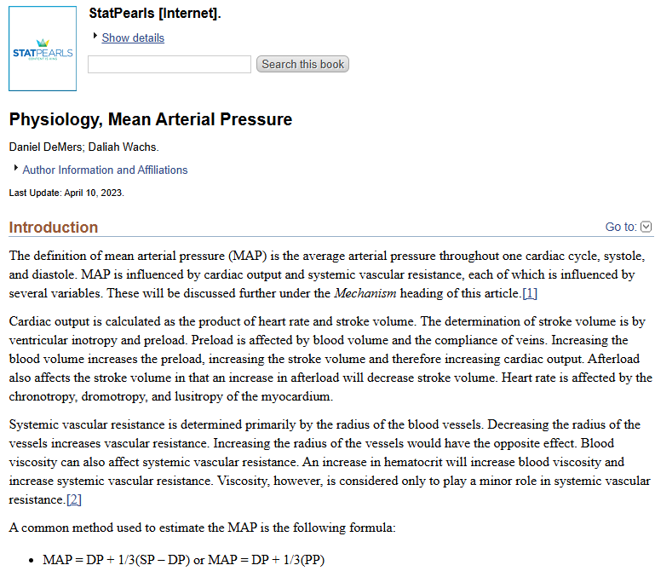
3. Data Preprocessing
> 0.7
R Score
HT Dataset - MultiCollinearity
Mean Arterial Pressure

Slide 23
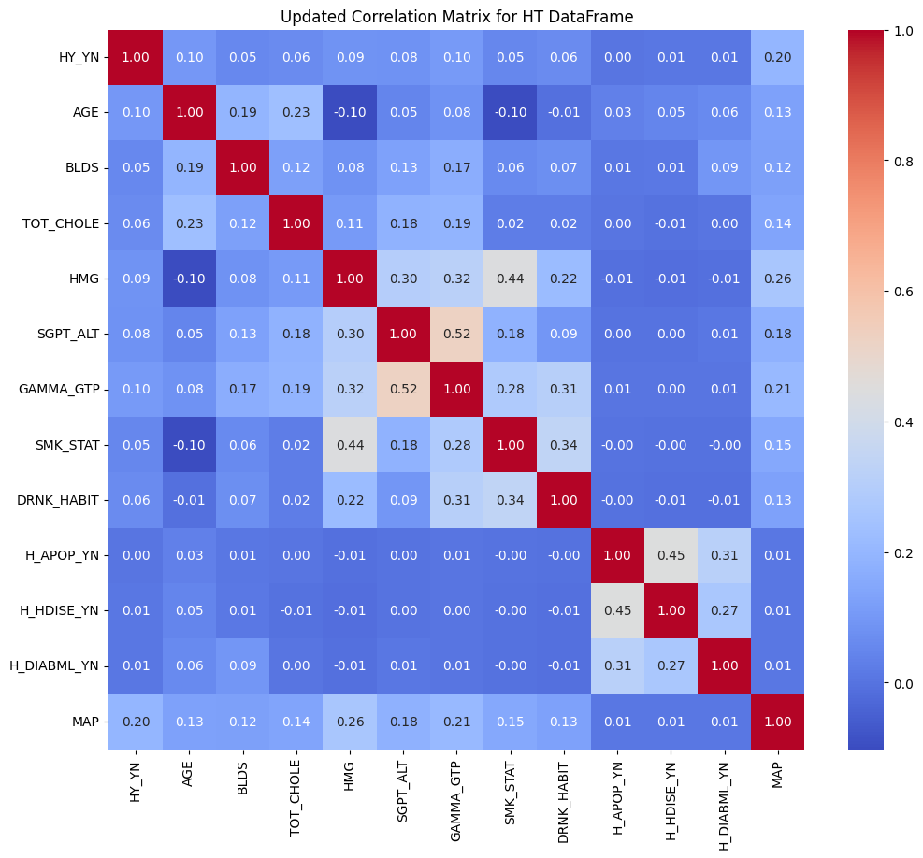
3. Data Preprocessing
HT Dataset - MultiCollinearity

Slide 24
3. Data Preprocessing
HT Dataset - One Hot Encoding & Null/INF Check
Feature | Data Type
SMK_STAT | Categorical
DRNK_HABIT | Categorical
# Features: 13 || # of Data Point :149,967
Null 값 제거
Feature | Data Type
SMK_STAT_1 | Binary
SMK_STAT_2 | Binary
SMK_STAT_3 | Binary
SMK_STAT_4 | Binary
SMK_STAT_5 | Binary
DRNK_HABIT_2 | Binary
DRNK_HABIT_3 | Binary
DRNK_HABIT_4 | Binary
DRNK_HABIT_5 | Binary
# Features: 13 || # of Data Point :149,188
INF값 & 중복값 제거
# Features: 13 || # of Data Point :149,188

Slide 25

3. Data Preprocessing
Feature | Data Type
Gender | Binary
AGE | Discrete
BP_HIGH | Continuous
BP_LWST | Continuous
EXER | Categorical
BLDS | Continuous
HMG | Continuous
F_APOP_YN | Binary
F_HPRT_YN | Binary
F_HDISE_YN | Binary
F_DIABML_YN | Binary
SGPT_ALT | Continuous
WAIST | Discrete
TOT_CHOLE | Continuous
GAMMA_GTP | Continuous
SMK_STAT | Categorical
DRNK_HABIT | Categorical
HT & DM Dataset - Feature Selection
HT
Features
DM Features
B
C

Slide 26
3. Data Preprocessing
HT & DM Dataset - Data Transformation
HT : Female (0) Male (1)
DM : Male (1) Female (2)
Solution : Convert DM to HT Standards
Gender
HT : 1 ~ 3 Category
DM : 1 ~ 5 Category
Solution : Convert DM data to HT Standards by considering range data
SMK_STAT
HT : Category 1 (most) ~ 5 (least)
DM : Category 1 (least) ~ 5 (most)
Solution : Convert HT data to DM Standards
by considering range data
EXER
HT : Category 1 ~ 5
DM : Category 1 ~ 5
Solution : Convert HT data to DM Standards
by considering range data
DRNK_HABIT
C

Slide 27
3. Data Preprocessing
HT & DM Dataset - Inner Join
Feature | Data Type
AGE | Discrete
BP_HIGH | Continuous
BP_LWST | Continuous
BLDS | Continuous
HMG | Continuous
F_APOP_YN | Binary
F_HPRT_YN | Binary
F_HDISE_YN | Binary
F_DIABML_YN | Binary
SGPT_ALT | Continuous
WAIST | Discrete
TOT_CHOLE | Continuous
GAMMA_GTP | Continuous
HT Data
# Features : 25
# of Data Point : 149,967
DM Data
# Features : 26
# of Data Point : 145,718
Inner Join /w Common Features (excl. transformed)
# Features: 21 || # of Data Point : 24,872
NULL & INF값 & 중복값 제거
# Features: 21 || # of Data Point : 24,867

Slide 28
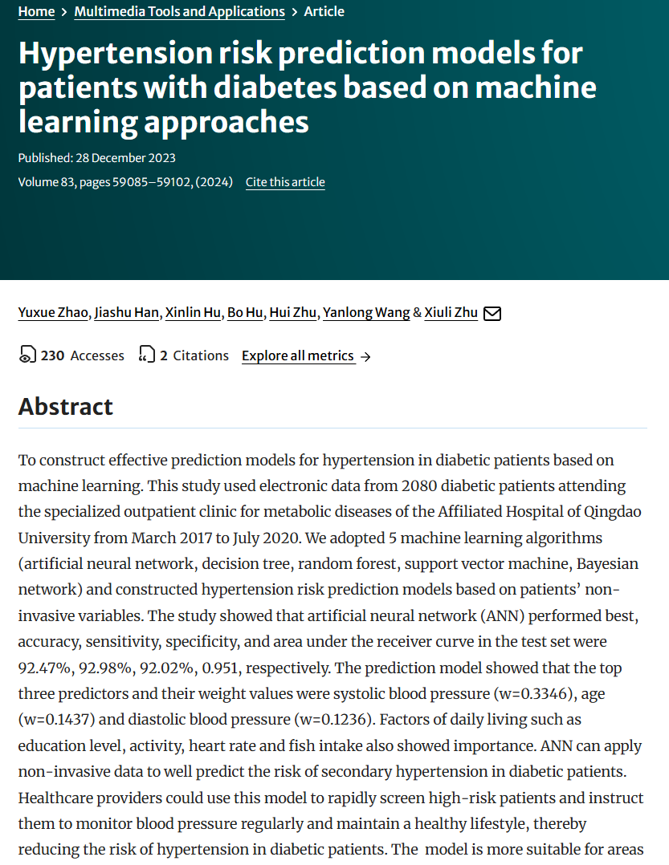
3. Data Preprocessing
HT & DM Dataset - Embedded Model (Didn’t Pursue)
Find common features (DM&HT)
Train Diabetes Model /w features
Recreate Diabetes in HT
Drop used variables in HT
Predict HT_YN
Problems /w embedded model
Propagation of Errors from DM model to HT Model through embed
Loss of Interpretability in understanding what drives Hypertension
Assumes that Diabetes is a sufficient indicator of Hypertension

Slide 29
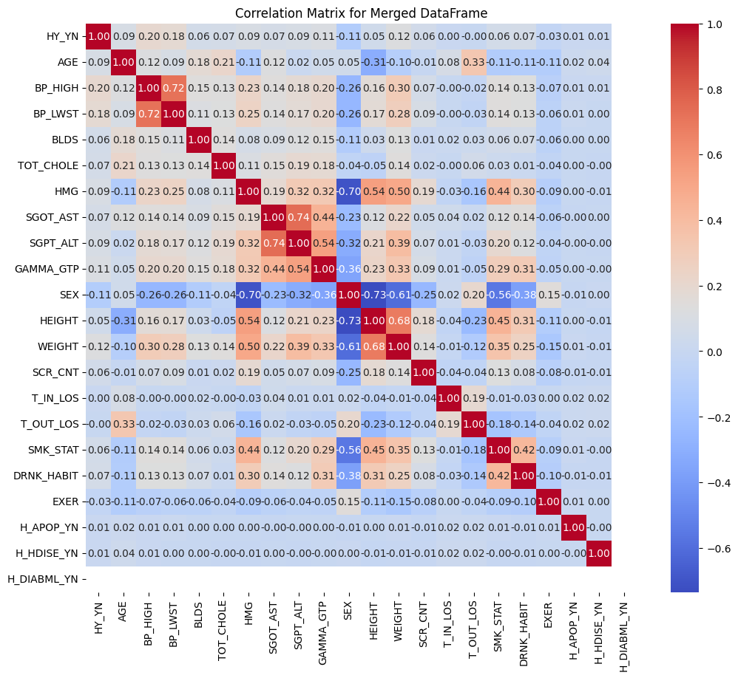
3. Data Preprocessing
> 0.7
R Score
HT & DM Dataset - MultiCollinearity

Slide 30
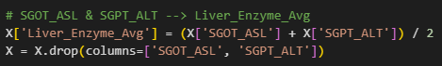
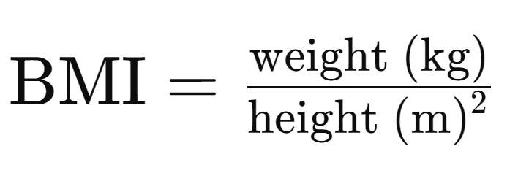
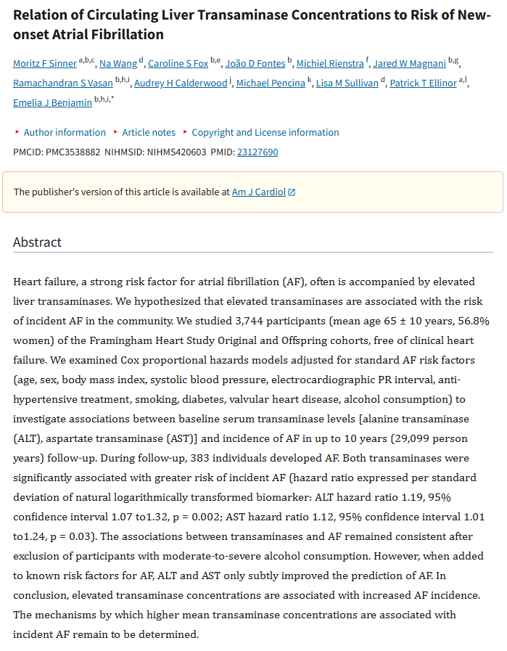
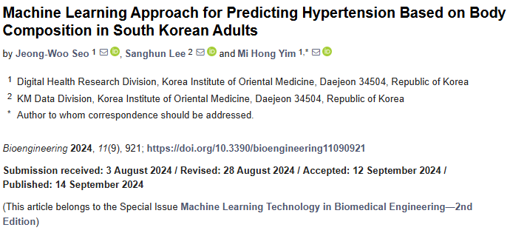
3. Data Preprocessing
HT & DM Dataset - Feature Extraction
Mean Arterial Pressure
SGOT_ASL & SGPT_ALT
Mean Arterial Pressure

Slide 31
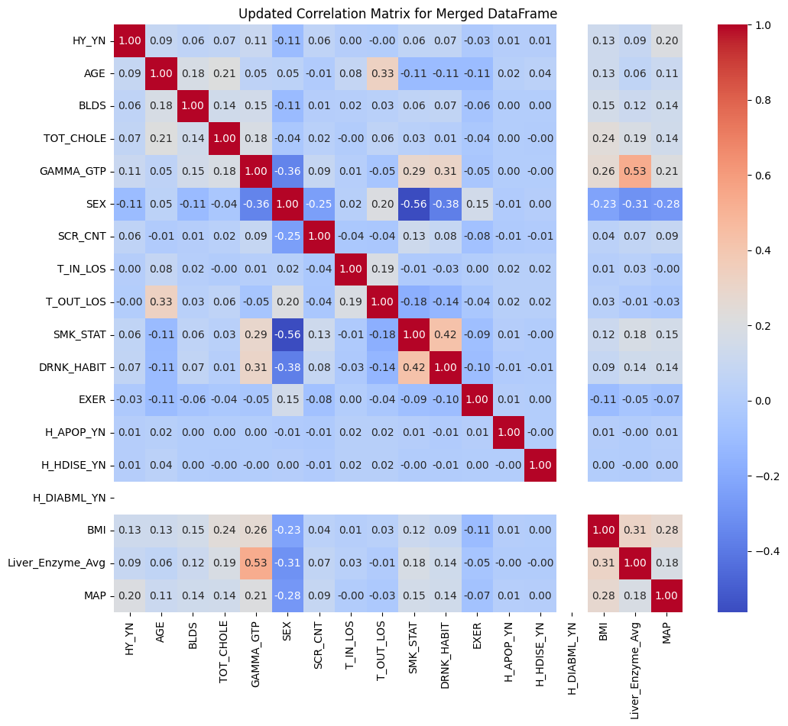
3. Data Preprocessing
HT & DM Dataset - Post Feature Extraction

Slide 32
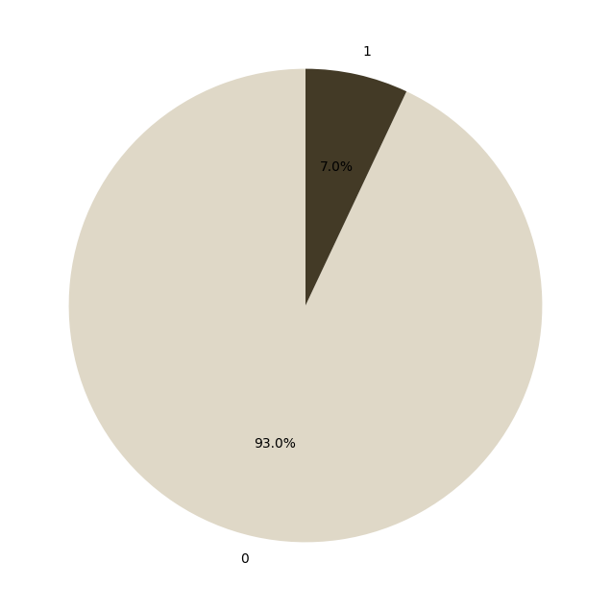
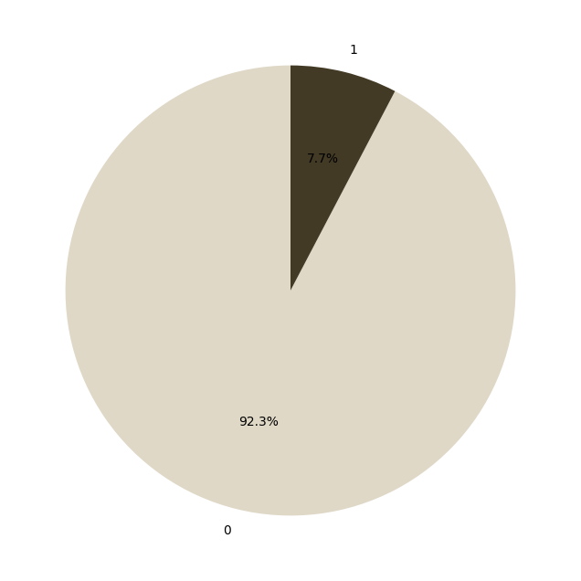
3. Data Preprocessing
Data Imbalance – Problem Identification
HT : Class Imbalance
1
SMOTE
2
7.0%
Borderline-SMOTE
HT & DM : Class Imbalance
3
ADASYN (Adaptive Synthetic Sampling)
4
GAN (Generative Adversarial Networks)
7.7%
Notes:
여기 까지 경호

Slide 33
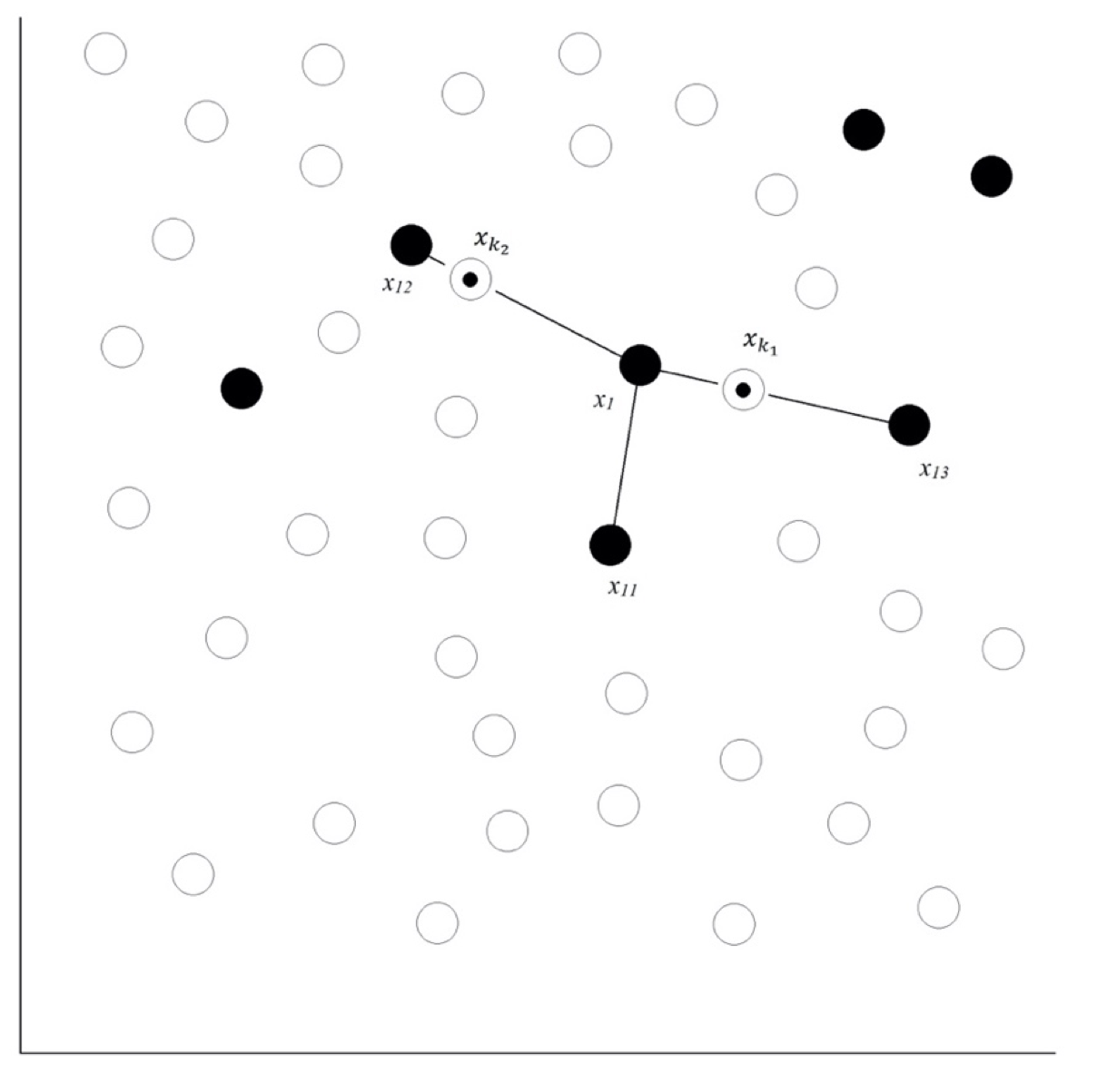
3. Data Preprocessing
Data Imbalance - Several techniques
SMOTE
ADASYN
Synthetic Minority Over-sampling Technique
Adaptive Synthetic Sampling
소수 클래스의 데이터를 랜덤하게 선택하고, 선택된 데이터 포인트와 그 이웃 간의 벡터 차이를 기반으로 새로운 합성 데이터를 생성
SMOTE와 유사하나, 소수 클래스의 예측이 어려운 영역에 더 많은 합성 샘플을
생성.
Under
sampling
Over
sampling
Comparison
F1-score
SMOTE : 0.7 ~ 0.74
ADASYN : 0.6~0.7
GAN : 0.8~
B
Notes:
오버샘플링 선택 이유
SMOTE 간략한 설명
ADASYN 간략한 설명
GAN 언급

Slide 34
3. Data Preprocessing
Data Imbalance - Road to Balance
HT : Class Imbalance
Over sampling? Under sampling?
Over sampling
7.0%
Sampling technique?
HT & DM : Class Imbalance
GAN
Overfitting?
7.7%
Notes:
여기 부터 해원

Slide 35
3. Data Preprocessing
Data Imbalance - What is GAN?
Generative Adversarial Networks combination of two models : Generator vs Discriminator
Generator
Discriminator
Role : 랜덤 노이즈 벡터를 입력으로 받아, 실제 데이터와 유사한 가짜 데이터를 생성.
Aim : 생성한 데이터가 진짜 데이터처럼 보이도록 학습하여 Discriminator를 속이는 것.
Role : 입력 데이터가 실제 데이터인지 생성된 가짜 데이터인지 구별.
Aim : 진짜 데이터를 '진짜'로, 가짜 데이터를
'가짜'로 정확하게 판별하도록 학습.

Slide 36
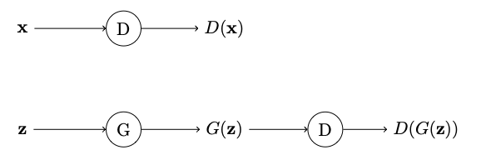
3. Data Preprocessing
Data Imbalance - What is GAN?
Objective function
Structure

Slide 37
3. Data Preprocessing
Data Imbalance - Conditional GAN
Objective function
Difference?
데이터 샘플링에 있어 ‘HY_YN = 1’ 인 샘플만을 생성해야 함.
그러한 조건이 추가된 것으로 이해할 수 있음.

Slide 38
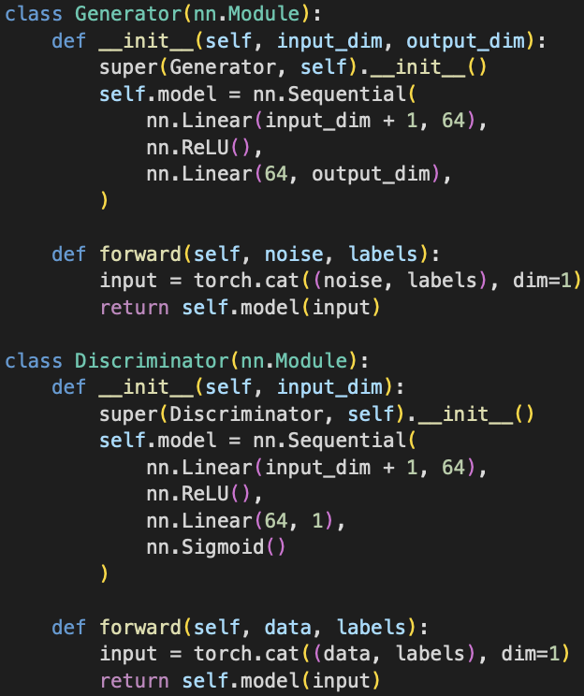
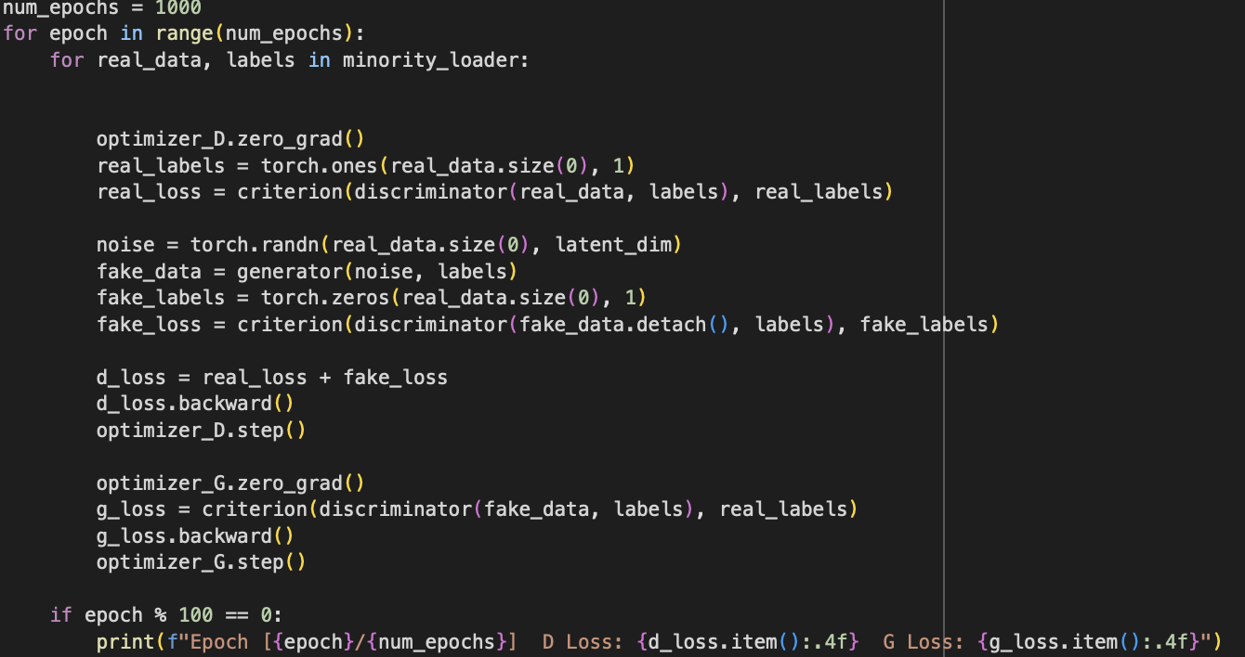
3. Data Preprocessing
Data Imbalance - Conditional GAN

Slide 39
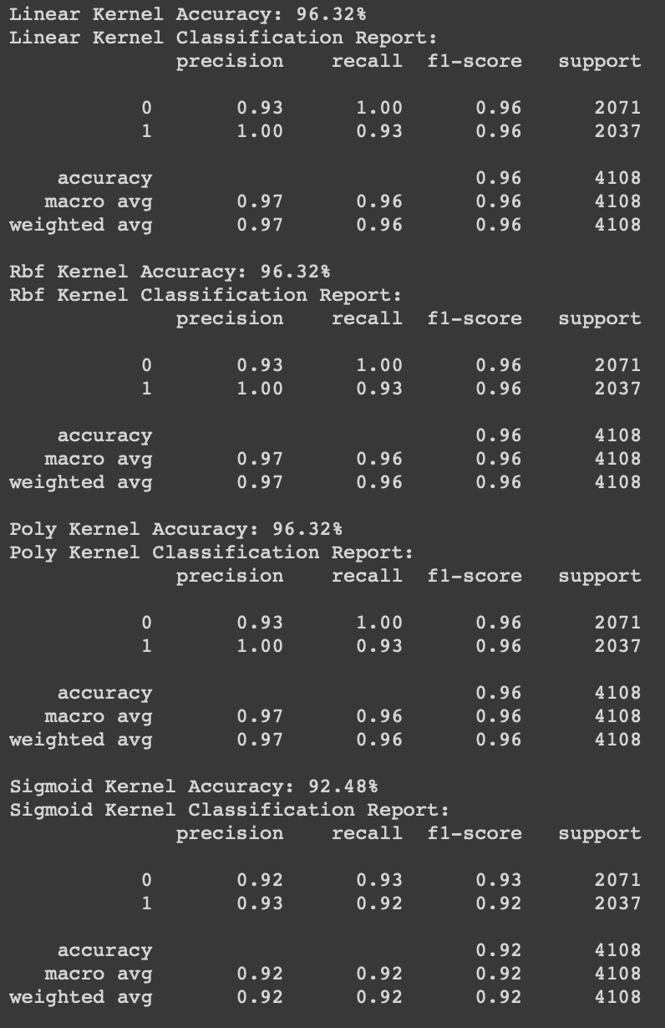
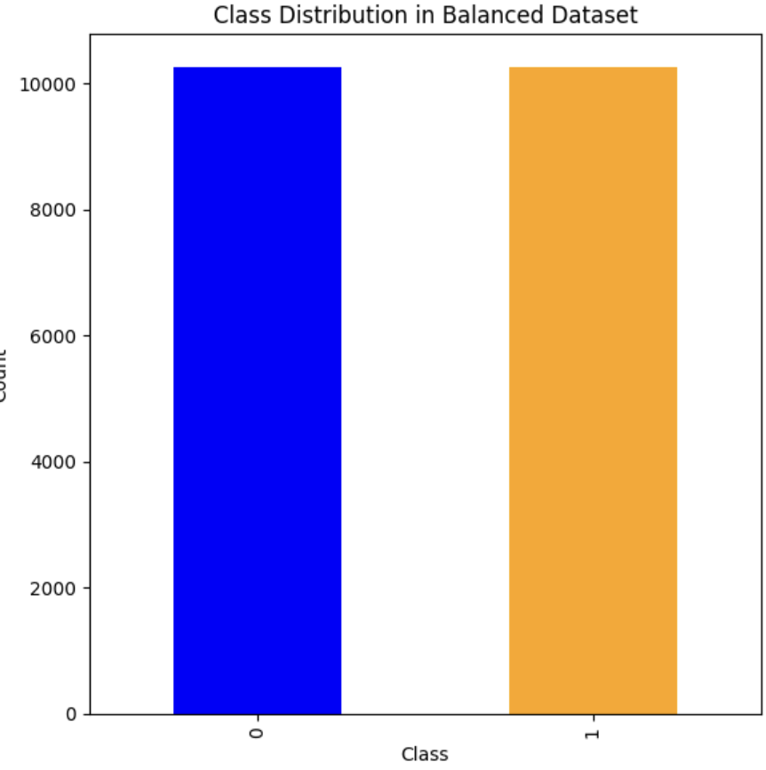
3. Data Preprocessing
Data Imbalance - Overfitting?

Slide 40
3. Data Preprocessing
Data Imbalance - Overfitting?
소수 클래스를 필요 이상으로 생성
2:1
3:1
최종 데이터셋 클래스 분포:
HY_YN
0 22956
1 13389
최종 데이터셋 클래스 분포:
HY_YN
0 22956
1 7652
1:1 비율이 아닌 2:1, 3:1 시도
Cross validation, 성능을 종합한 결과 2:1 비율이 더욱 적합

Slide 41
4.
Data Modelling

Slide 42
4. Data Modelling – Machine Learning Model Choices
Model Selection and Elimination
Logistic Regression
Simple and Interpretable
Well-suited for Binary Classification
Probability Output
Can use class-weights for imbalance
Occam’s Razor (Principle of Parsimony)
Support Vector Machines
Results are Interpretable
Can capture non-linear relationship well
Random Forests
Neural Networks (ANN)
보험사 입장에서 Pricing Model로 사용하려면 Interpretability가 매우 중요하다.
위 모델들은 거의 Black-Box 특징들을 가지고 있어, 우리 use-case에 적합하지 않다고 판단했다.
Other Models That We Considered

Slide 43
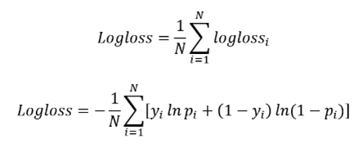
4. Data Modelling – Logistic Regression
Logistic Regression
Objective Function
HT : (13 Features)
Gradient Descent
Parameters
Optimization Method
HT
Objective Function
HT & DM : (21 Features)
Gradient Descent
Parameters
Optimization Method
HT + DM

Slide 44
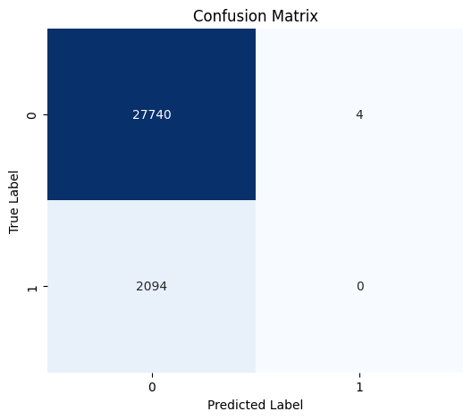
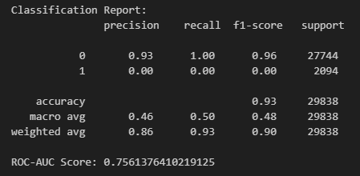

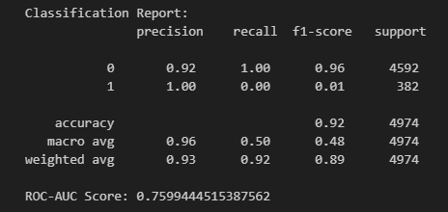
4. Data Modelling – Logistic Regression
Logistic Regression : Preliminary Results
HT
HT + DM

Slide 45
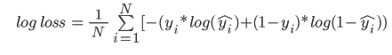
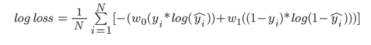
4. Data Modelling – Logistic Regression
Logistic Regression : Class Weight Optimization
w_{i} = # of samples / (# of classes * # of samples in class_{i} )
Plain Vanilla Logistic Regression has tendency to predict towards Majority Class
Better for overall accuracy to predict 0 rather than 1
Add weights w₀ and w₁ to give more weight to Minority Class
class_weight = ‘balanced’

Slide 46
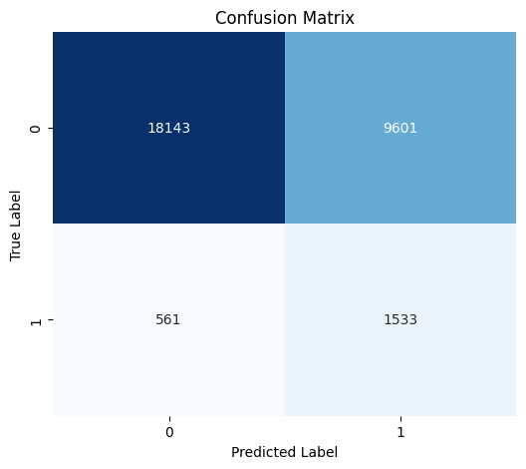
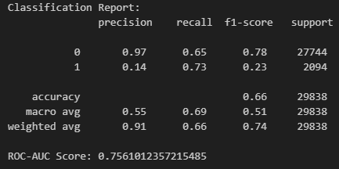

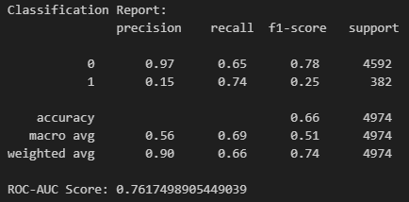
4. Data Modelling – Logistic Regression
Logistic Regression : Class Weight Results
HT
HT + DM

Slide 47
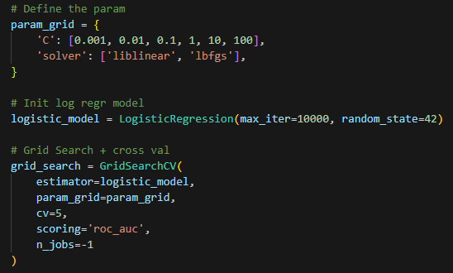
4. Data Modelling – Logistic Regression
Logistic Regression : HyperParameter Optimization
Regularization Strength
Optimization Algorithm
Scoring
Wide Range to find balance between under/overfitting
Liblinear : both L1 and L2 reg
lbfgs: decreases noisy features
ROC_AUC : suitable for imbalanced classes

Slide 48
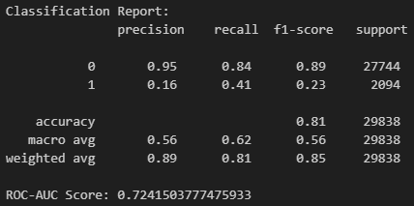
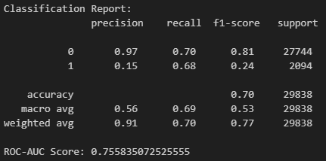
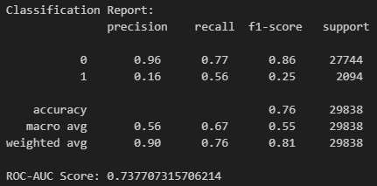
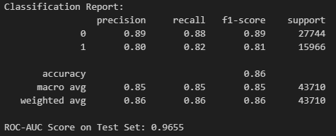
4. Data Modelling – Logistic Regression
Logistic Regression : HT Resampling Strategies
1
2
SMOTE
Borderline-SMOTE
3
4
SMOT-ENN (Edited Nearest Neighbours)
GAN (Generative Adversarial Networks)

Slide 49
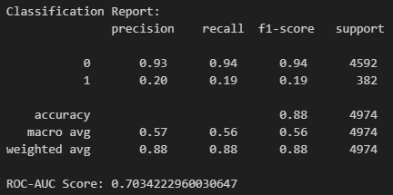
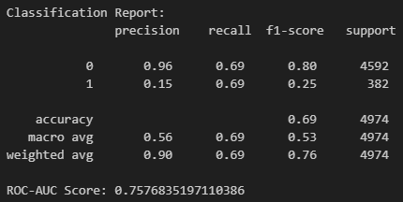
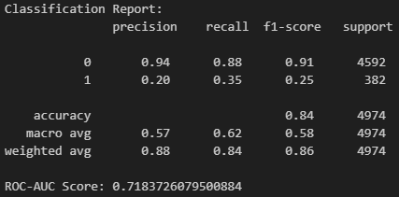
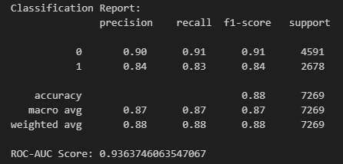
4. Data Modelling – Logistic Regression
Logistic Regression : HT & DM Resampling Strategies
1
2
SMOTE
Borderline-SMOTE
3
4
SMOT-ENN (Edited Nearest Neighbours)
GAN (Generative Adversarial Networks)

Slide 50
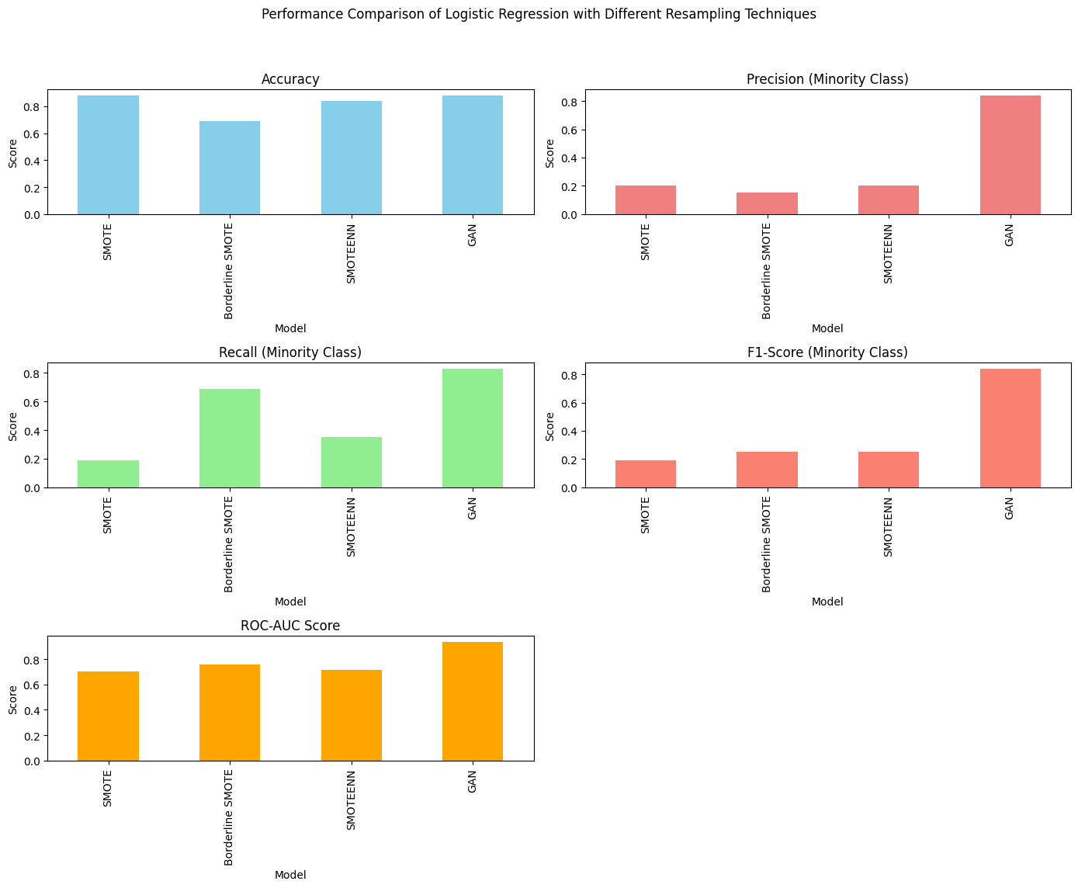
4. Data Modelling – Logistic Regression
Logistic Regression : Resampling Strategies
Realistic Synthetic Data Generation
Ability to Handle Non-Linearities
Balanced Data without Over/Undersampling
Conclusion : 많은 Features들을 뺀 상황에서 GAN이 제일 효과적이다!
Results Analysis

Slide 51
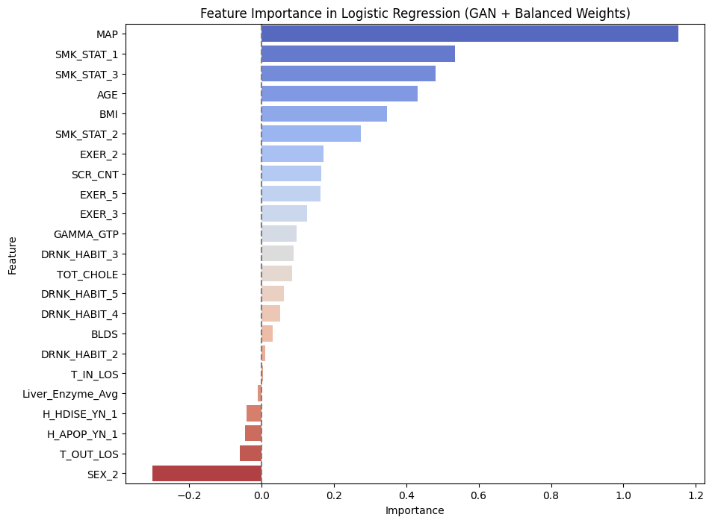
4. Data Modelling – Logistic Regression
Logistic Regression : Feature Analysis

Slide 52
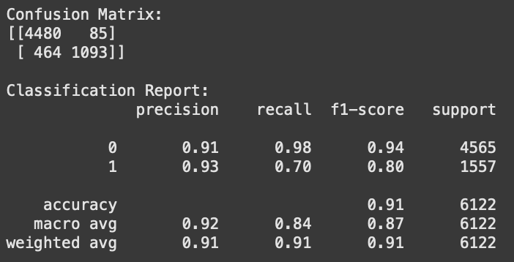
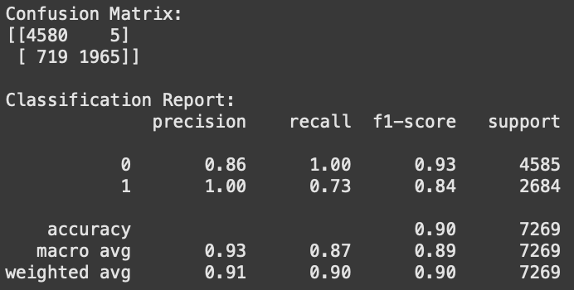
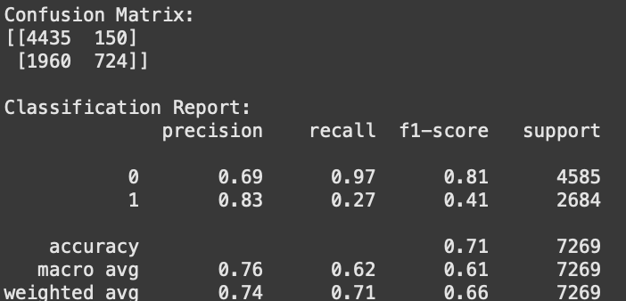
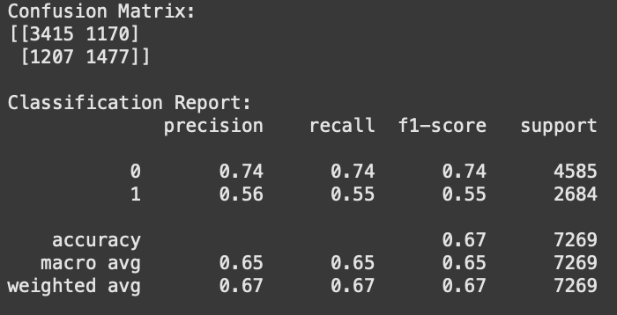
4. Data Modelling – Machine Learning
Support Vector Machines(Kernels we learned)
RBF, linear, poly, sigmoid kernel
RBF, Linear kernel 이 전반적으로 높은 성능을 보였음
B
C
RBF
linear
poly
sigmoid

Slide 53



4. Data Modelling – Machine Learning
Support Vector Machines(Various Kernels)
Laplace linear kernel
특징: L1 distance 사용
선정 이유: Outlier에 상대적으로 덜 민감함
Kernel Trick
B
C

Slide 54




4. Data Modelling – Machine Learning
Support Vector Machines(Various Kernels)
Bessel function kernel
특징: 복잡한 주기적 패턴 포착
선정 이유: 데이터의 주기성 여부 확인
Kernel Trick
B

Slide 55



4. Data Modelling – Machine Learning
Support Vector Machines(Various Kernels)
ANOVA kernel
특징: 변수 간 비선형 상호작용 포착
선정 이유: Feature 간 mutually independence의 부재를 고려
Kernel Trick
B
C

Slide 56
5.
Conclusions

Slide 57






5. Conclusions
Pricing Model example - Markov process
Transition Probability Matrix
2. State Distribution After t Time Periods
3. Cost Associated with Each State
4. Expected Loss
5. Insurance Premium

Slide 58


5. Conclusions
Further Social Considerations : Gender-based Pricing
의료 및 사회보험 분야는 경영상의 효율성 이외에도
다양한 사회적, 정치적 가치가 개입되는 영역!

Slide 59
6.
Questions & Answers

